Slide 1
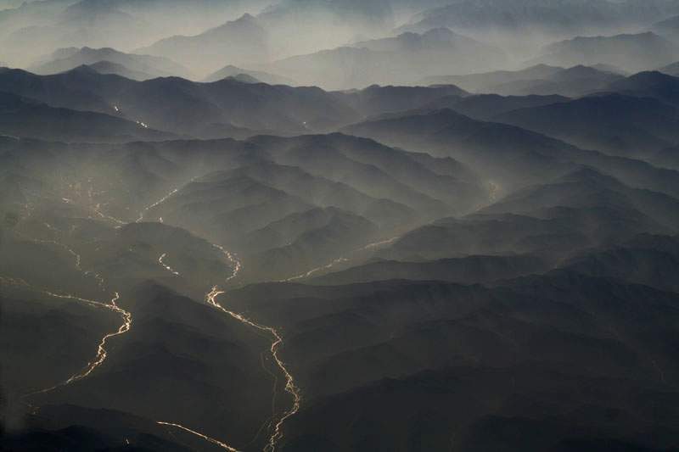
Hermoso Tibet
http://www.trekearth.com/gallery
Notes:
1

Slide 2
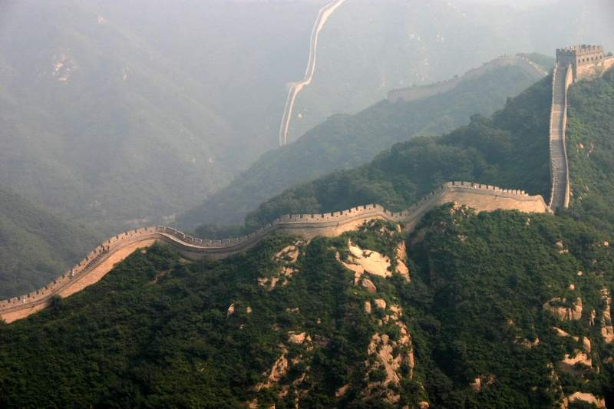
Notes:
2

Slide 3
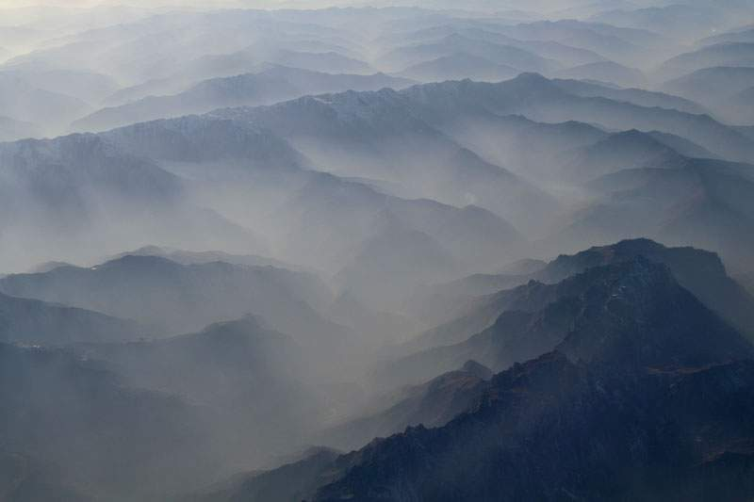
Notes:
3

Slide 4
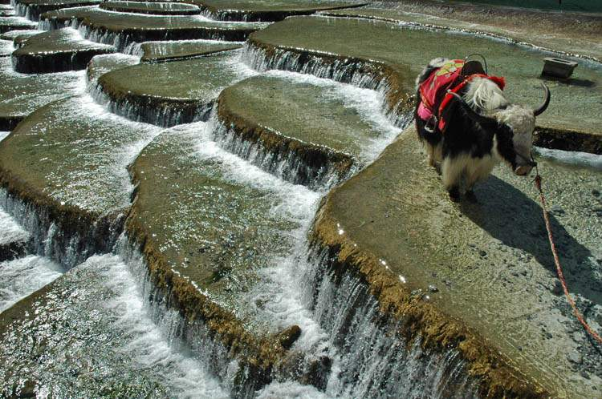
Notes:
4

Slide 5
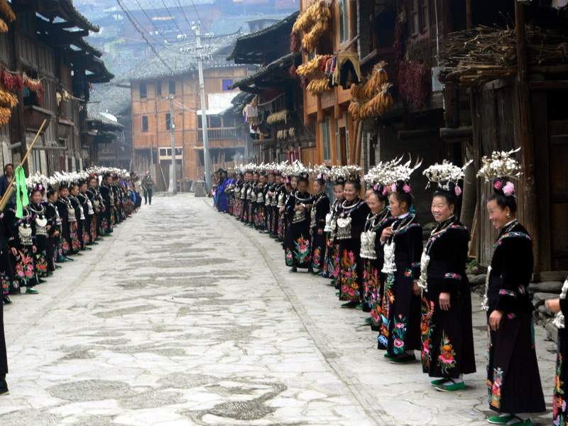
Notes:
5

Slide 6
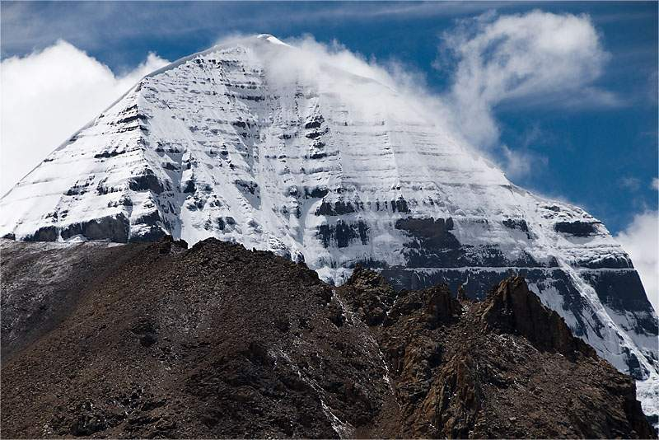
Notes:
6

Slide 7
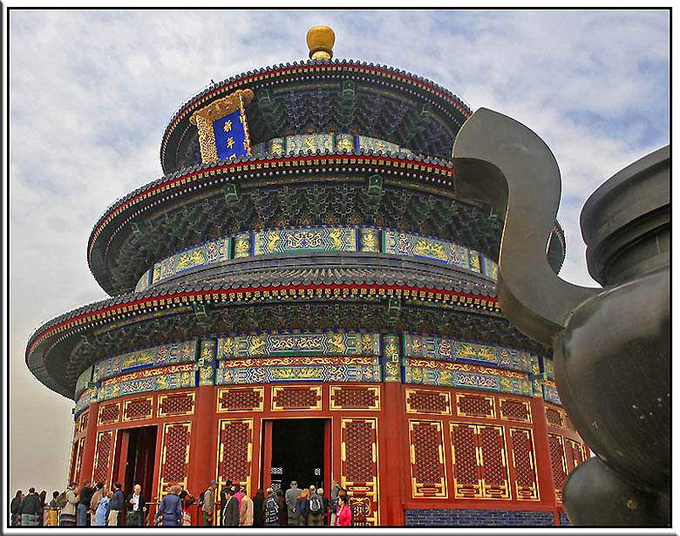
Notes:
7

Slide 8
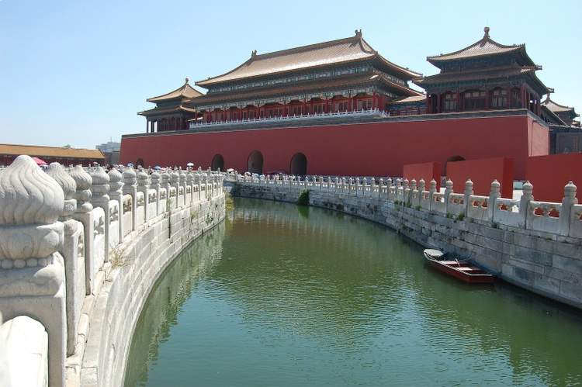
Notes:
8

Slide 9
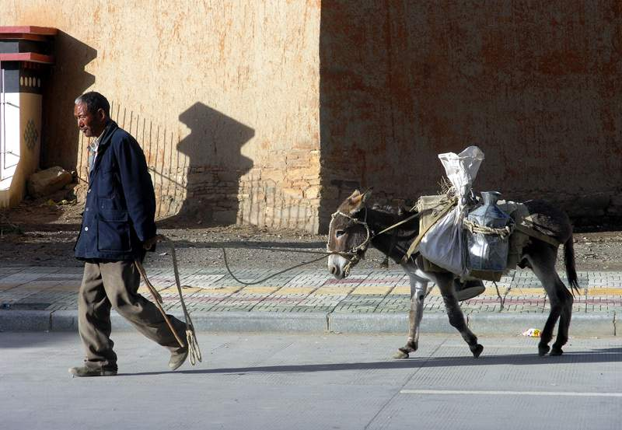
Notes:
9

Slide 10
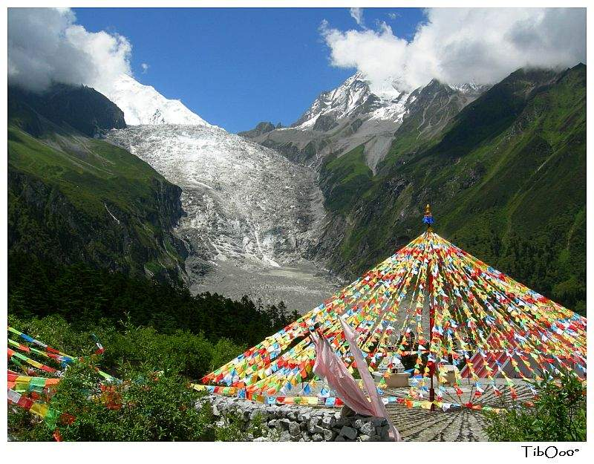
Notes:
10

Slide 11
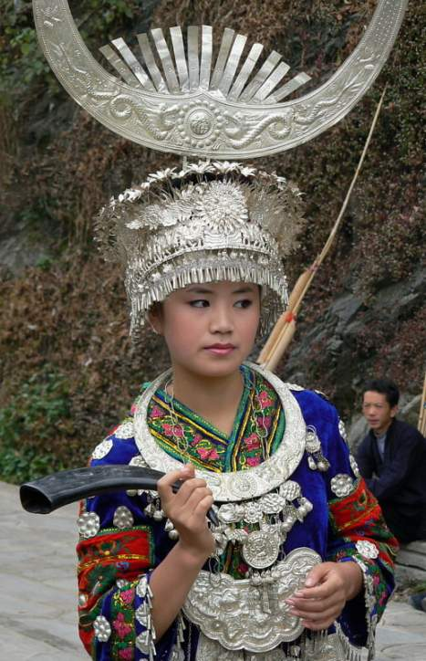
Notes:
11

Slide 12
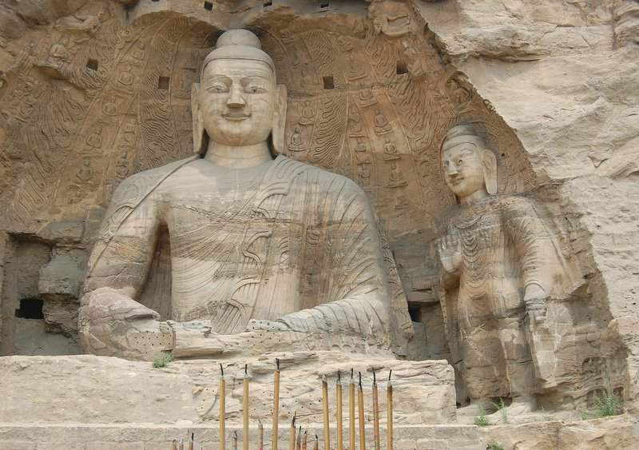
Notes:
12

Slide 13
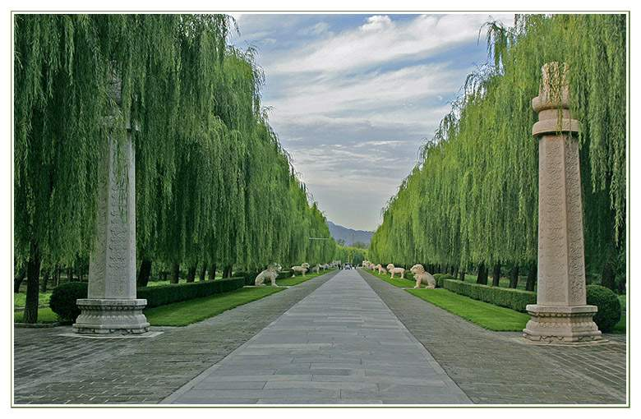
Notes:
13

Slide 14

Notes:
14

Slide 15
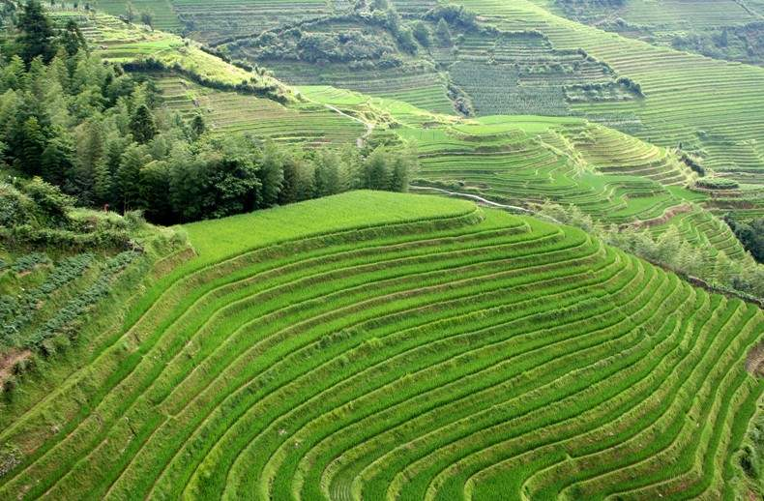
Notes:
15

Slide 16
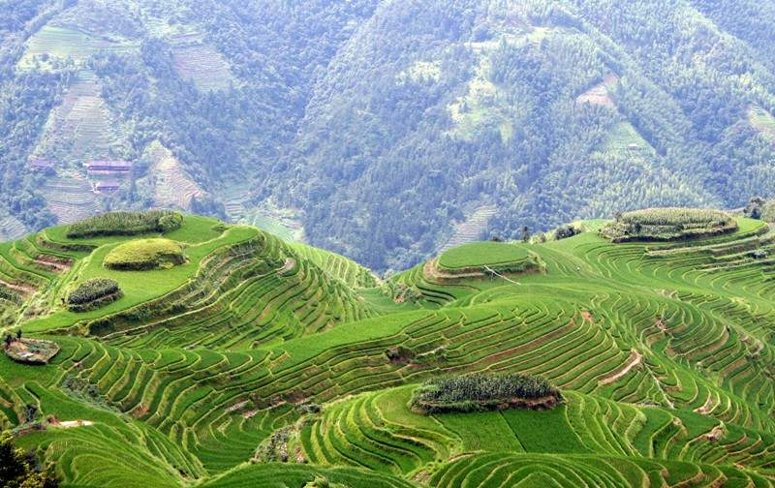
Notes:
16

Slide 17
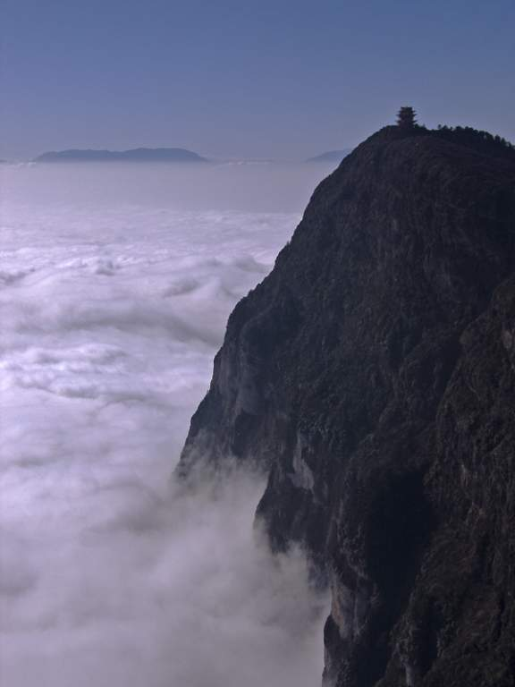
Notes:
17

Slide 18
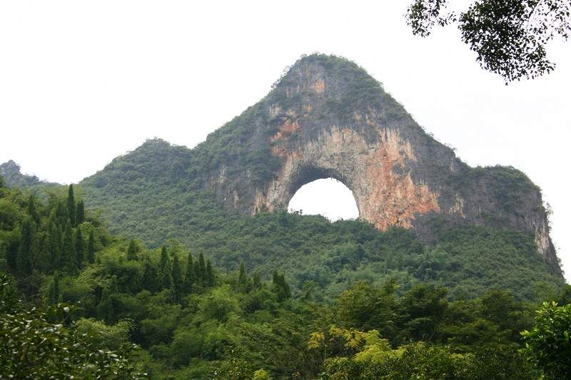
Notes:
18

Slide 19
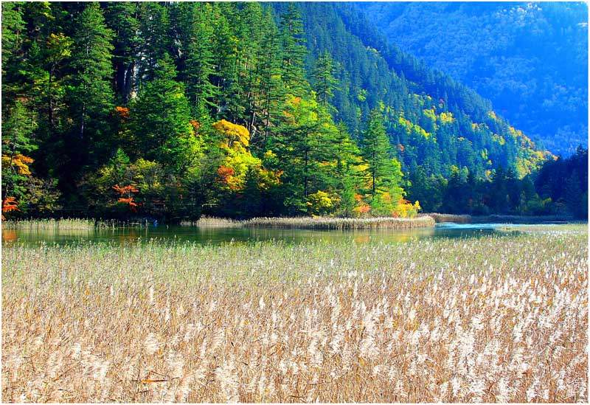
Notes:
19

Slide 20
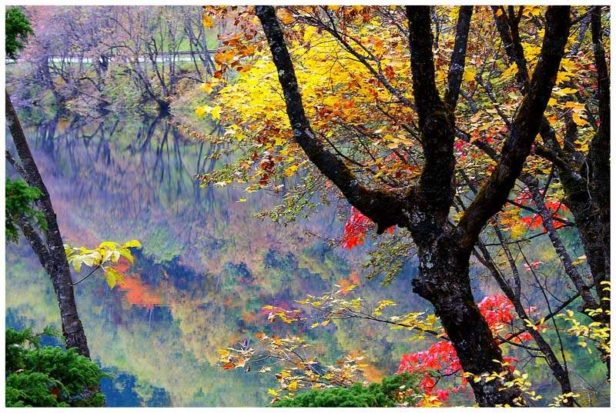
Notes:
20

Slide 21
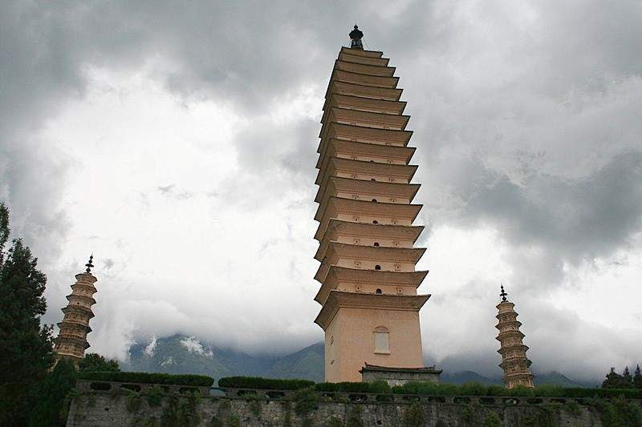
Notes:
21

Slide 22
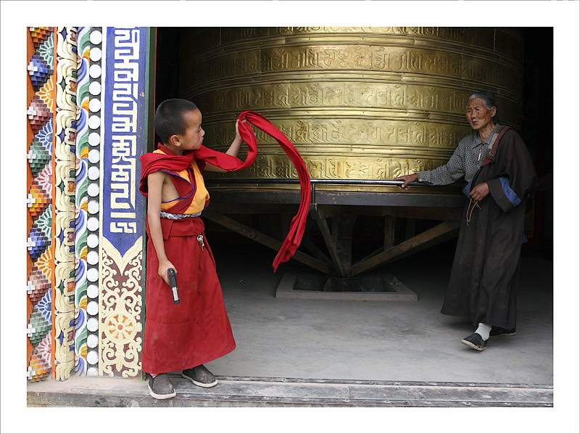
Notes:
22

Slide 23
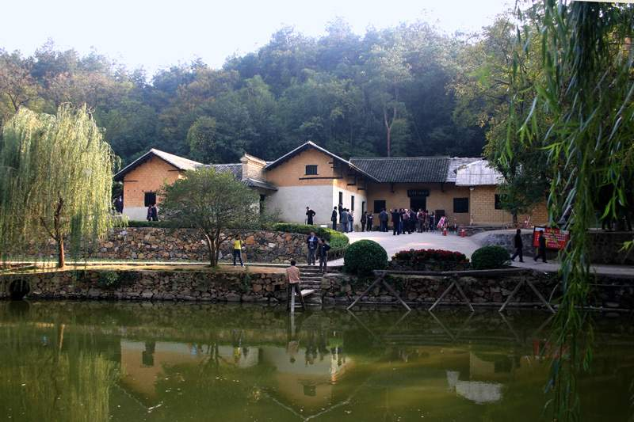
Notes:
23

Slide 24
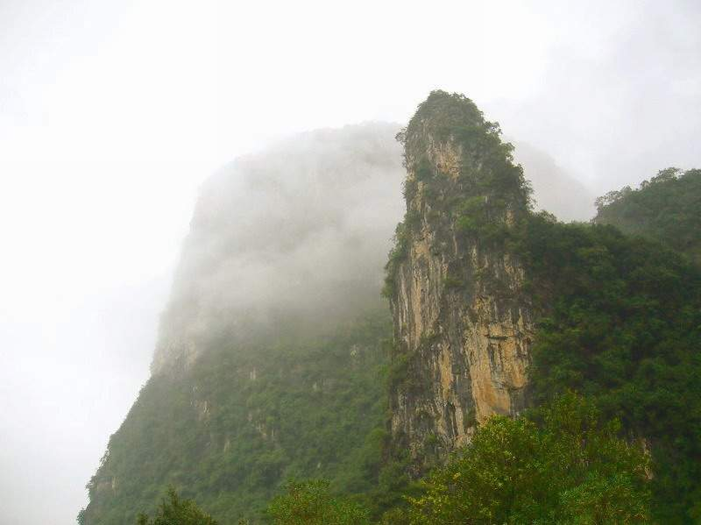
Notes:
24

Slide 25
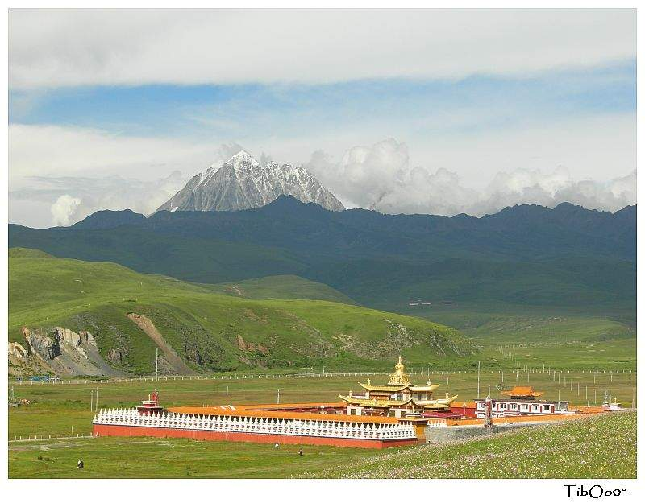
Notes:
25

Slide 26
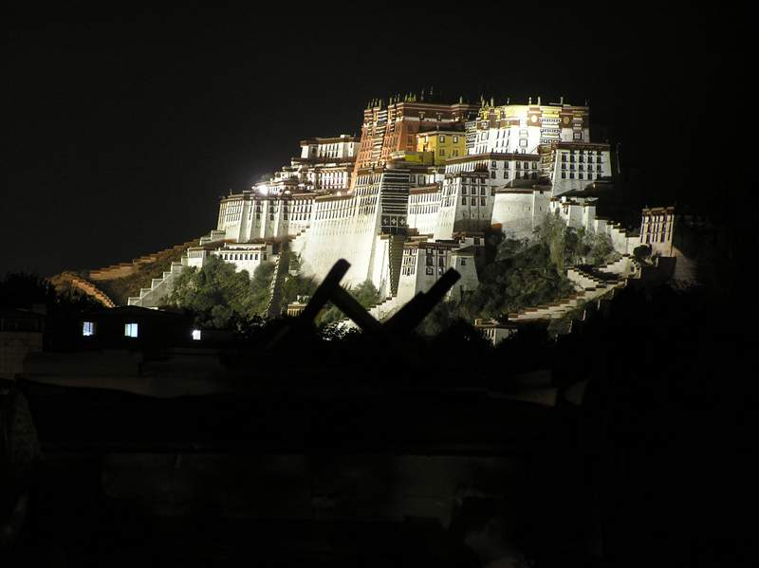
Notes:
26

Slide 27
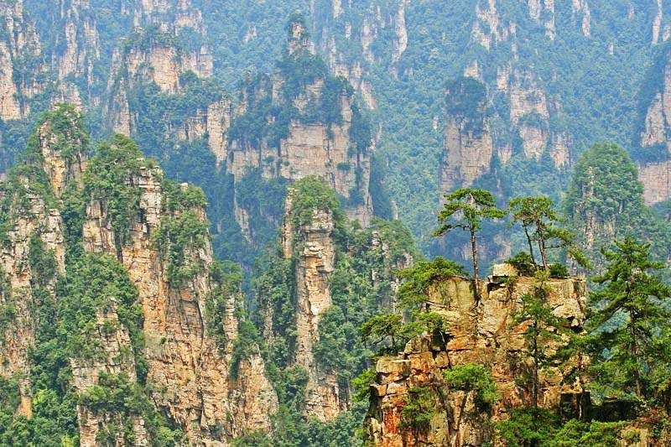
Notes:
27

Slide 28
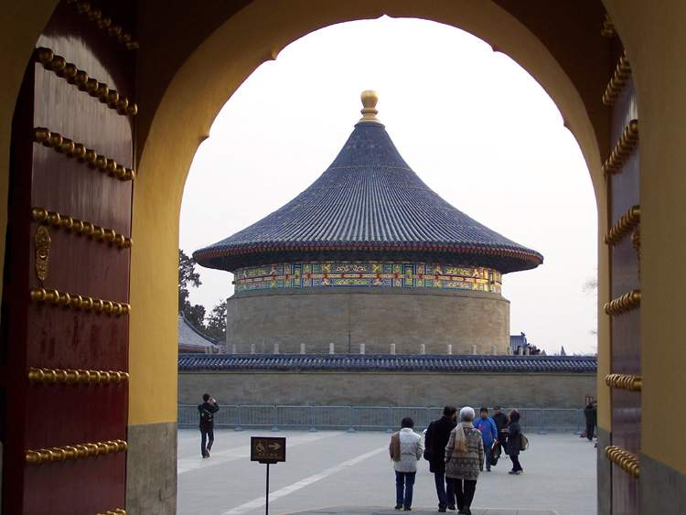
Notes:
28

Slide 29
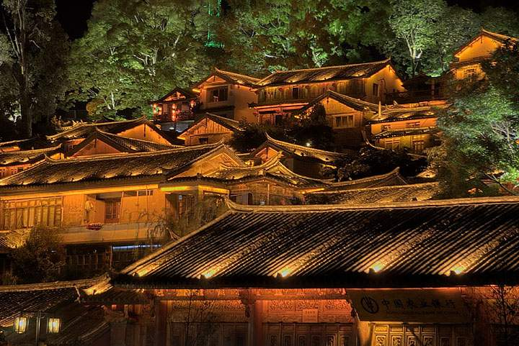
Notes:
29

Slide 30
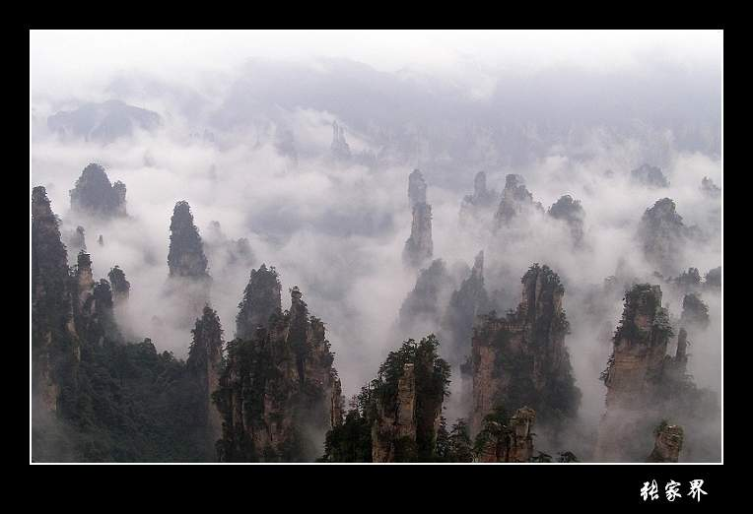
Notes:
30

Slide 31
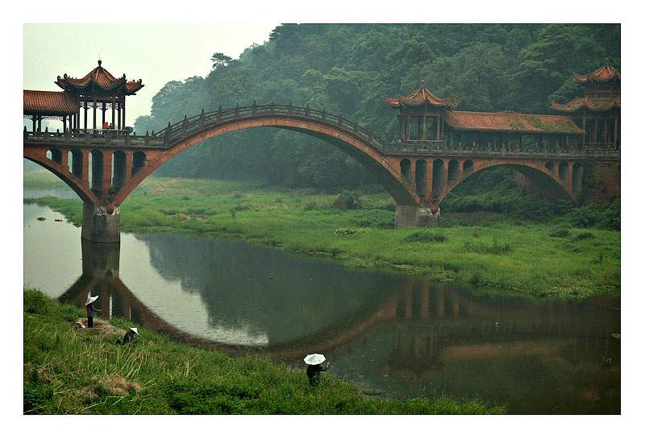
FIN
Notes:
31

Slide 32







¿Te ha gustado?
Puedes ver más entrando
Aquí
Además puedes recibir powerpoints en tu correo electrónico suscribiéndote aquí:

